Slide 1
EDS (TEM)
マニュアル
Ver. 1.00
16/March/2017
Mr. Inukai

Slide 2
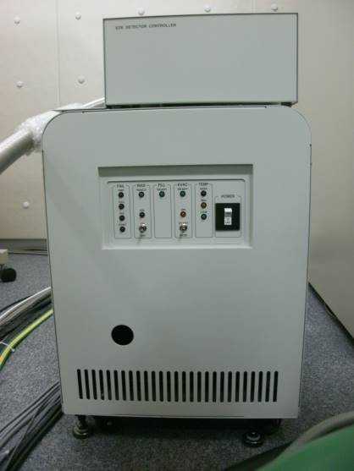
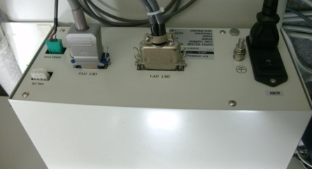
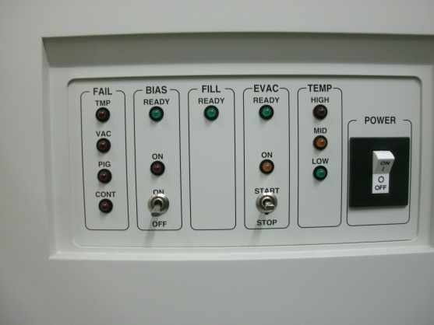
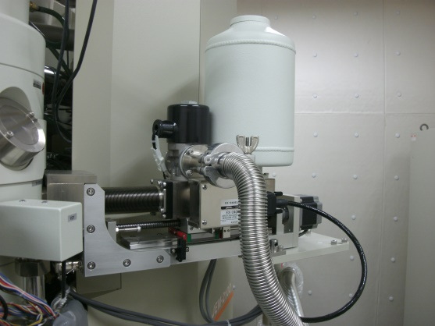
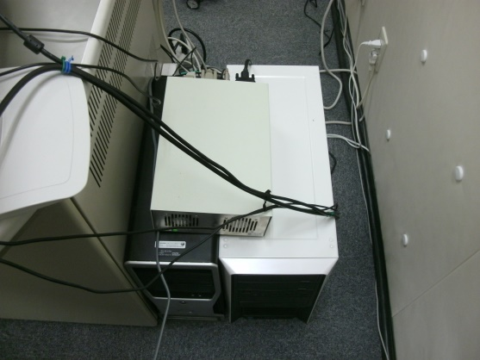
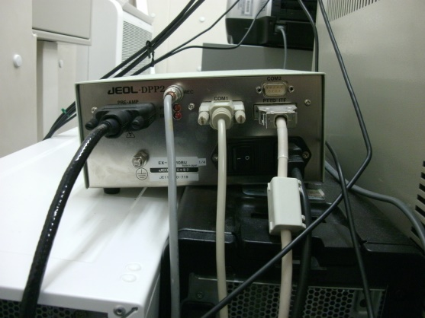
■ § 1. 立ち上げ
1. EDS電源がOFFならONへ > TMPコントローラーのPOWERスイッチをONする
2. EVACのスイッチをSTART側に倒す > ONランプが点灯する （TMPが始動する）
3. DPP（EDSの信号処理の機械｛アナライザー｝）の電源をON
4. タイマーにより約70分後にFILLのランプが点灯する （TMPは動作状態を保つ）
EDS電源
EDS電源
TMPコントローラー
(EDSコントローラー)
TMPコントローラー
(EDSコントローラー)
余談
10分後に電磁弁が開く
DPP
EDS用PC
TEMPのMIDランプが点灯して
10分後に電磁弁が閉じる

Slide 3
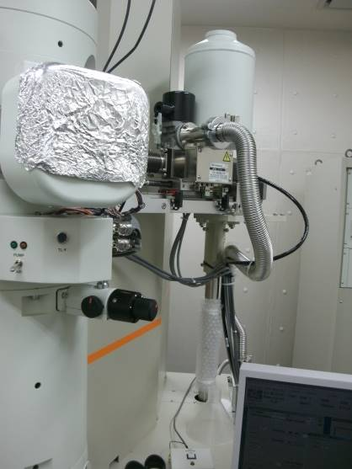
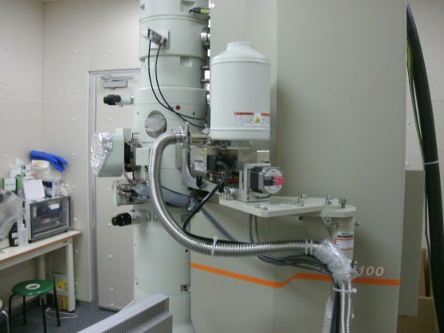
5. 液体窒素を入れる
6. 約1時間後にBIASのREADYランプが点灯する
7. BIASのスイッチをONに倒す > BIASのONランプが点灯
※ 2300Tのマニュアルに続く
付録：異常の情報
漏斗
TEMPのMIDランプから
LOWランプになってから
1時間後かも
FAILランプ
TMP > ターボポンプの異常
VAC > 真空系統の異常
PIG > 検出器内のピラニー管のフィラメントが断線
CONT > コントローラの異常
SSMが動作しない、EDS分析でスペクトルがでないとき
DPP ONの状態でEDSのPCを再起動する

Slide 4
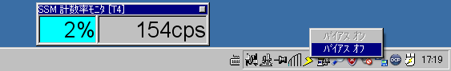
■ § 2. 終了
BIAS（PC上での操作）をOFF
2. EVACのスイッチをSTOP側に倒す > ONランプが消灯する
3. POWERスイッチをOFF > ONランプが消灯する
4. TMPコントローラーのBIASスイッチをOFFに倒し、EDSの電源をOFF
5. DPPの電源をOFF
EDS電源
EDS電源をOFF
DPP

